Slide 1
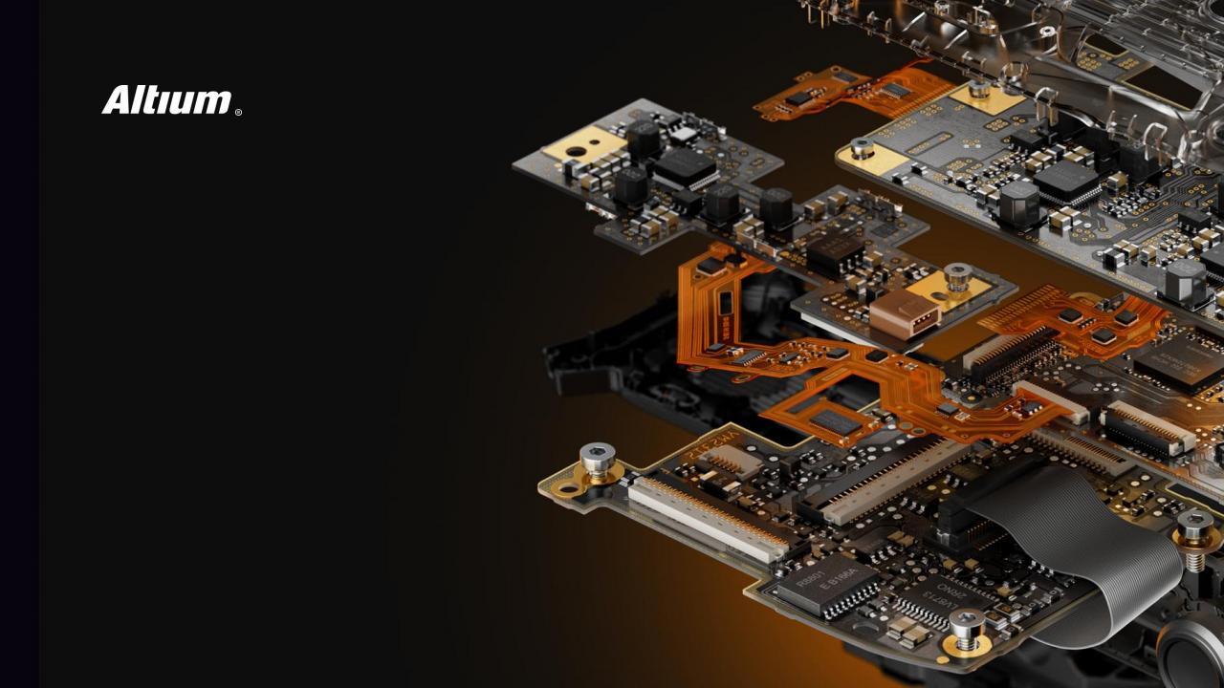
模块化布局规划（预布局）
JHP 硬件工作室
杜工

